Slide 1
VOC/VOI in Deutschland aktuelle Situation
Berlin, 17.11.2021

Slide 2
Übersicht VOC/VOI in Erhebungssystemen
 | Genomsequenzierung (IMS Stichprobe) |  |  |  |  |  | RKI-Testzahl-erfassung | IfSG-Daten
KW 2021 | B.1.1.7 (Alpha) | B.1.351 (Beta) | P.1 (Gamma) | B.1.617.2 (Delta) | B.1.621 (My) | C.37 (Lambda) | B.1.617.2 (Delta) | B.1.617.2 (Delta)
 | Anzahl | Anzahl | Anzahl | Anzahl | 0 | 0 | in % | in %
40 | 0 | 0 | 0 | 4045 | 0 | 0 |  | 99,5
41 | 0 | 0 | 0 | 2443 | 0 | 0 |  | 99,5
42 | 0 | 0 | 0 | 3401 | 0 | 0 |  | 99,5
43 | 0 | 0 | 0 | 3120 | 0 | 0 |  | 99,4
44 | 0 | 0 | 0 | 1868 | 0 | 0 |  | 99,5
45 |  |  |  |  |  |  |  | 99,5

Slide 3
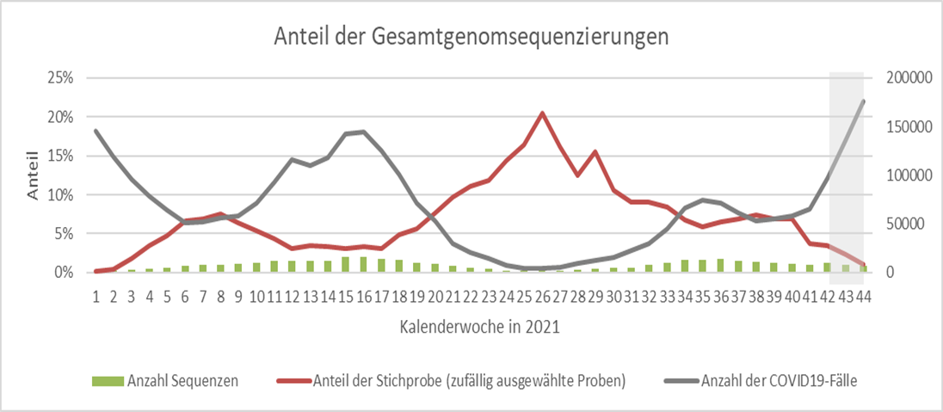
Anteile der Genomsequenzierung
Zeitraum | Global | Stich-probe
KW30 | 28,6% | 10,6%
KW31 | 22,8% | 9,0%
KW32 | 25,8% | 9,0%
KW33 | 22,6% | 8,4%
KW34 | 19,5% | 6,8%
KW35 | 17,8% | 5,9%
KW36 | 19,5% | 6,5%
KW37 | 19,5% | 6,9%
KW38 | 20,7% | 7,3%
KW39 | 17,3% | 6,9%
KW40 | 15,2% | 6,9%
KW41 | 11,6% | 3,7%
KW42 | 10,2% | 3,4%
KW43 | 6,0% | 2,3%
KW44 | 3,7% | 1,1%

Slide 4
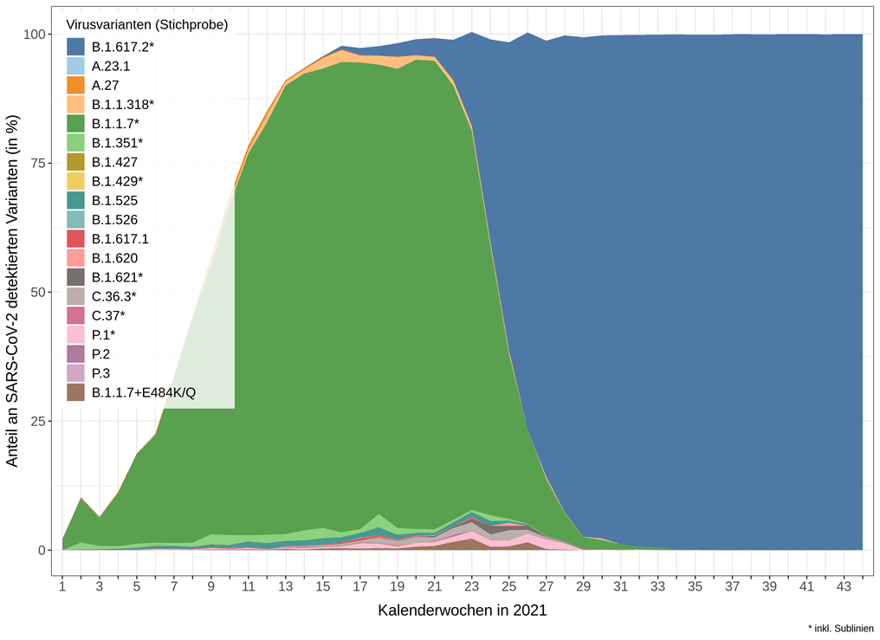
VOC /VOI
Alpha
Delta
Beta
Gamma

Slide 5
Varianten unter Beobachtung
IMS-Genomseq. (alle CorSurV-Daten)
 | variant under monitoring
KW 2021 | AY.4.2 | AY.4.2 in % | AY33* | AY.33* in %
39 | 83 | 0,9 | 214 | 2,2
40 | 79 | 0,9 | 164 | 1,9
41 | 94 | 1,2 | 147 | 1,9
42 | 136 | 1,4 | 160 | 1,6
43 | 93 | 1,1 | 108 | 1,3
44 | 73 | 1,1 | 60 | 0,9
* w/o E484K

